Slide 1
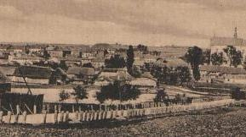

Zabytki Chmielnika i okolic
Chmielnicka Gąska zaprasza do zwiedzenia chmielnickiej ziemi

Slide 2

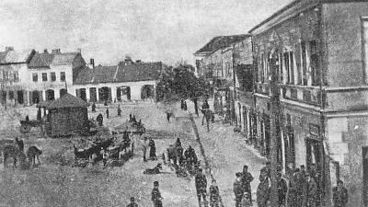

Chmielnik leżący w województwie świętokrzyskim nieco na południe od Kielc, jest starą miejscowością o bardzo bogatej historii.

Slide 3
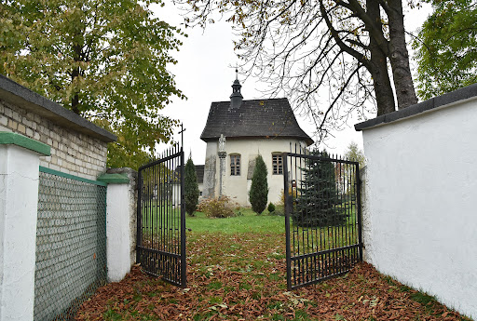
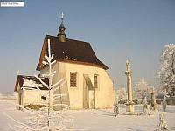
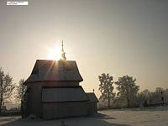
Najstarszym zabytkiem Chmielnika jest kościółek św. Trójcy położony na miejscu dawnego – Starego Chmielnika (obecnie Przededworze)

Slide 4
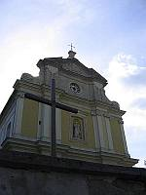
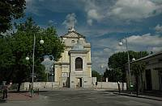
Kościół parafialny p.w. Niepokalanego poczęcia Najświętszej Marii Panny w Chmielniku
Zamyka główną ulicę miasta.

Slide 5
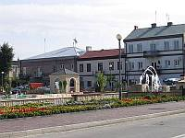
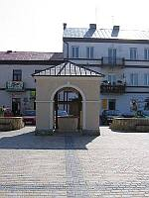
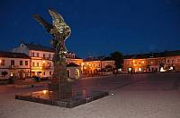
Rynek w Chmielniku
Układ architektoniczny rynku pochodzi z XIX wieku, kiedy to po pożarze z 1876 r. odbudowano miasto. Plan miasta wytyczono na skrzyżowaniu 2 szlaków z prostokątnym rynkiem: Kielce – Busko, Jędrzejów – Szydłowiec. Zabudowa rynku ma postać jedno i dwu kondygnacyjną. Niektóre kamienice posiadają sklepienia łukowe ze wspornikami.

Slide 6
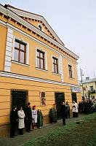
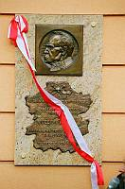
Na budynku przy ul. Rynek 26 została umieszczona w roku 2005 tablica upamiętniająca pobyt w Chmielniku Józefa Piłsudskiego.

Slide 7
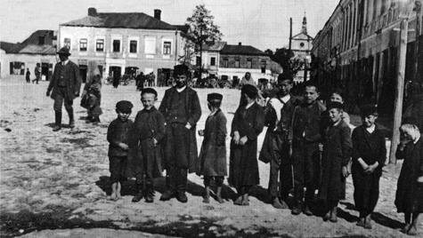



Świętokrzyski Sztetl
Ośrodek Edukacyjno-Muzealny

Slide 8
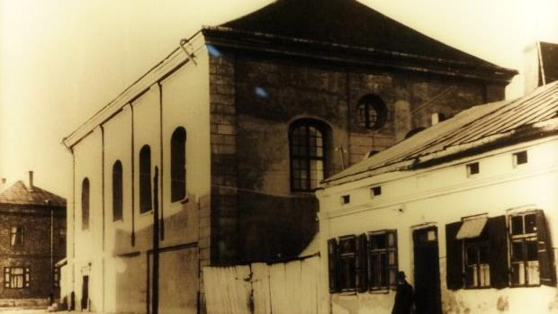
Historia nie biegnie głównymi traktami, ale przede wszystkim chodzi bocznymi uliczkami spokojnych miasteczek – to motto wyryte na tablicy upamiętniającej żydowsko – polskie dziedzictwo Chmielnika.

Slide 9
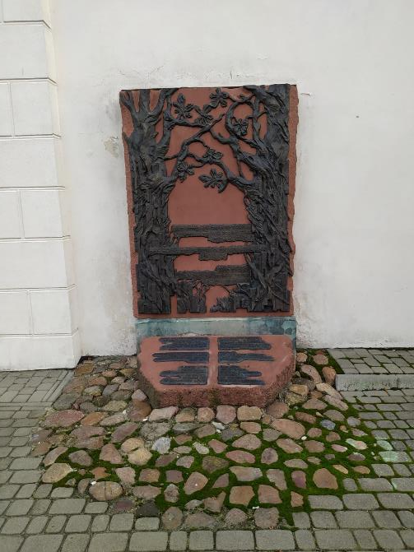
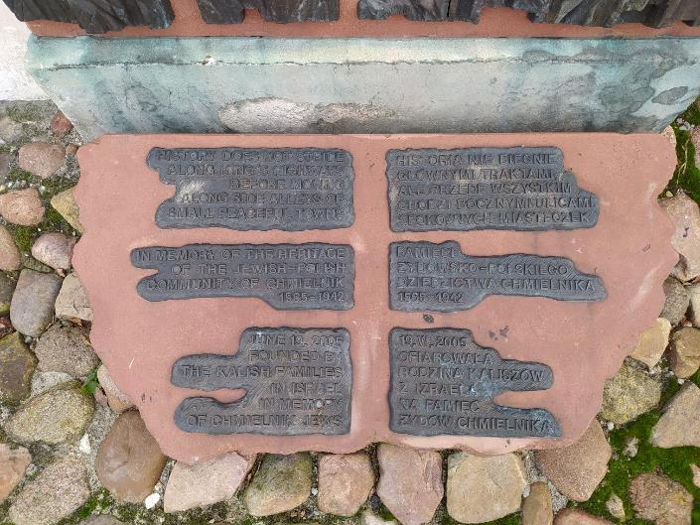

Slide 10
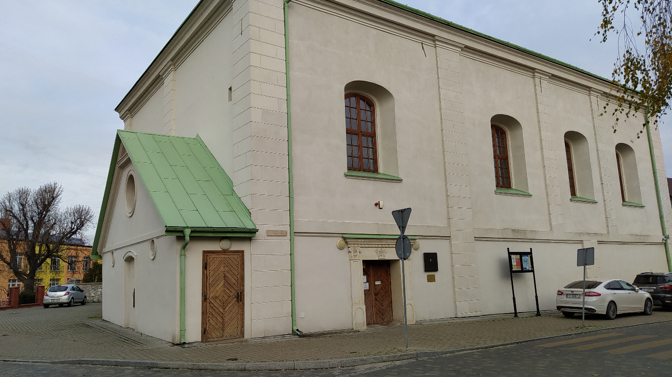
Synagoga wzniesiona została w latach 1633-34. Znajduje się w Chmielniku, przy ulicy Wspólnej 14

Slide 11
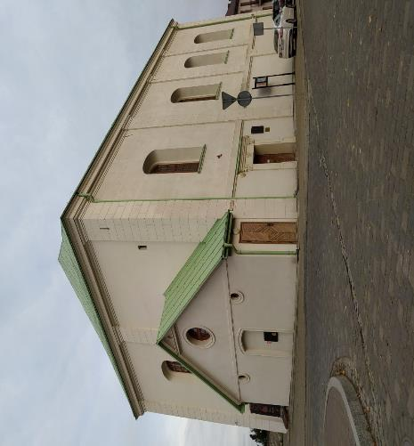
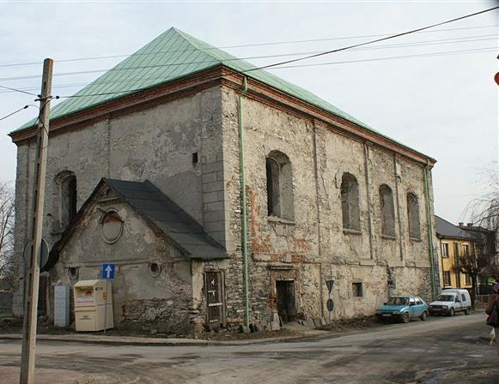
Synagoga kiedyś i dziś
Pierwotny wystrój synagogi nie zachował się niestety do naszych czasów. Najwięcej zmian przyniosły przebudowy po pożarach w XIX w. roku oraz zniszczenia II wojny światowej.
Unikatowy w skali kraju obiekt został odrestaurowany w 2008 roku i przekształcony w Ośrodek Edukacyjno-Muzealny ,,Świętokrzyski Sztetl" im. Majera Małego.

Slide 12
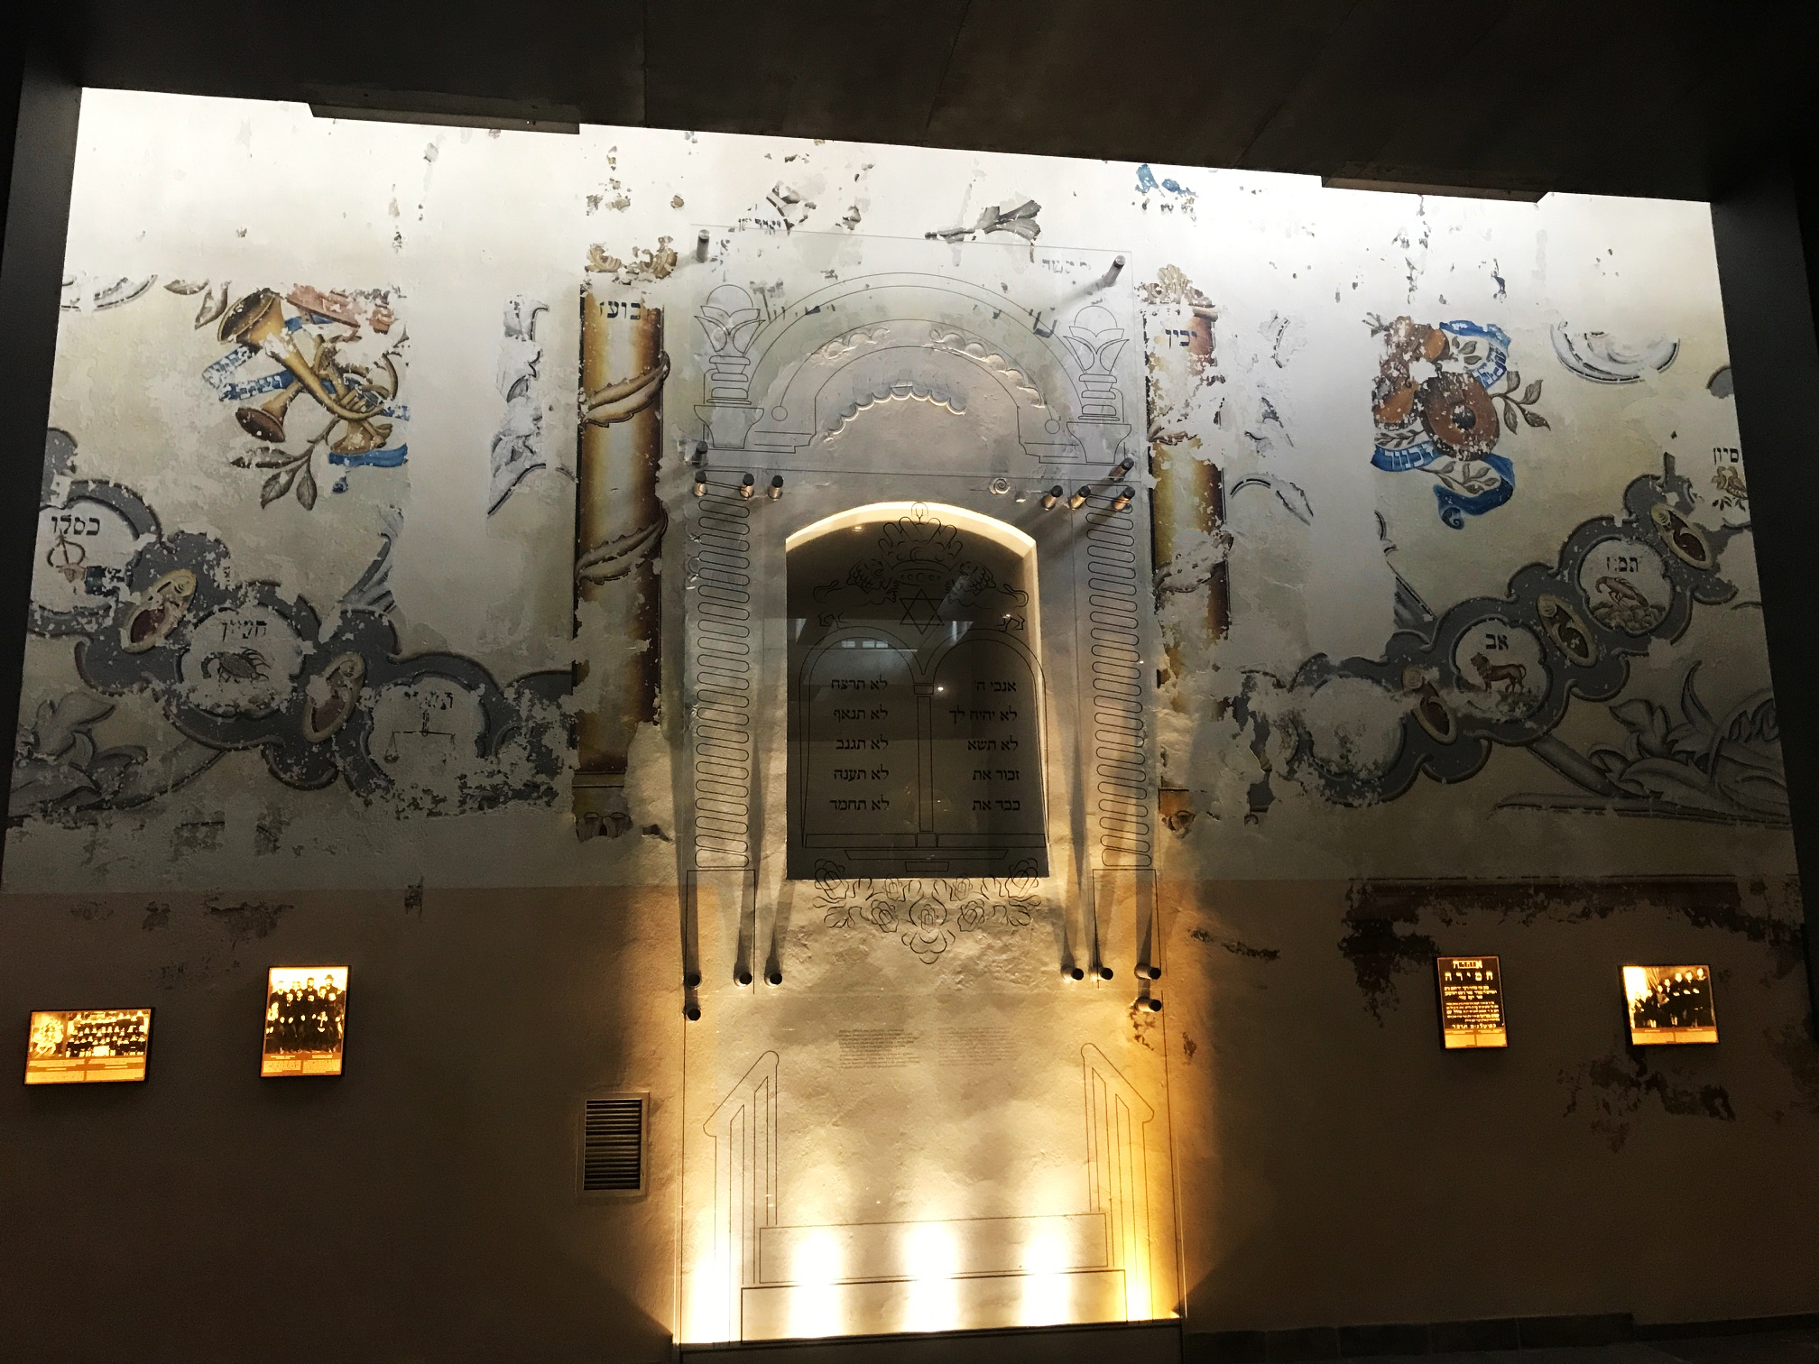
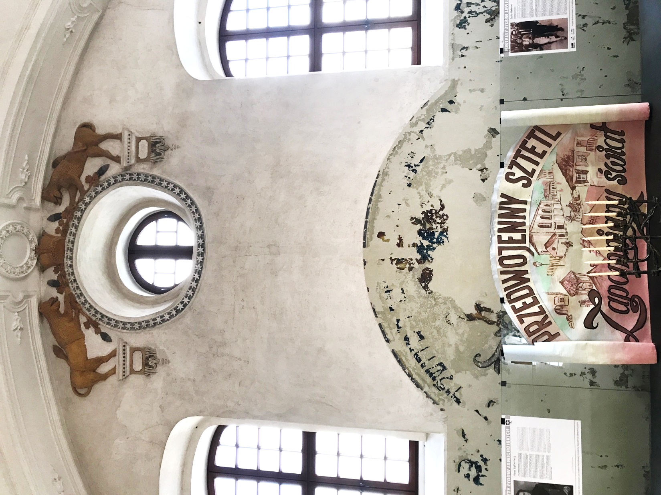

Slide 13
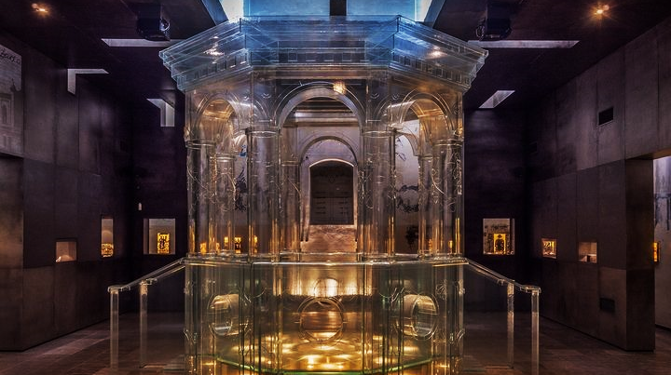
Szklana bima
W głównej sali znajduje się rekonstrukcja XVIII-wiecznej bimy wykonanej ze szkła. Można do niej śmiało podejść i dotknąć ornamentów roślinnych
i geometrycznych.

Slide 14
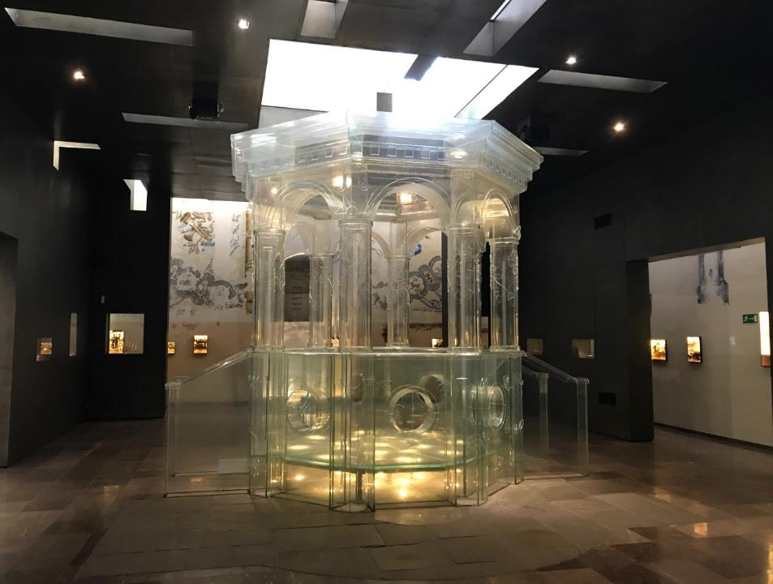
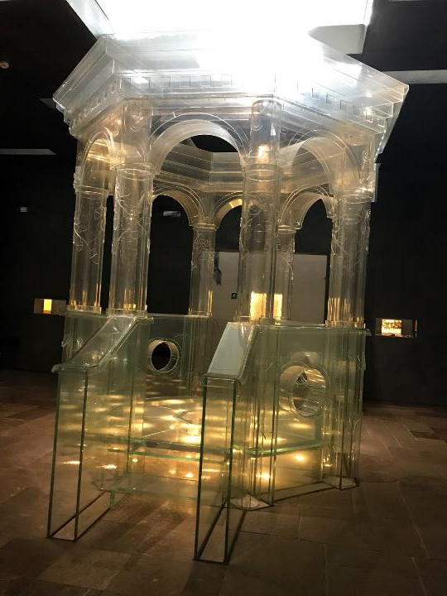

Slide 15
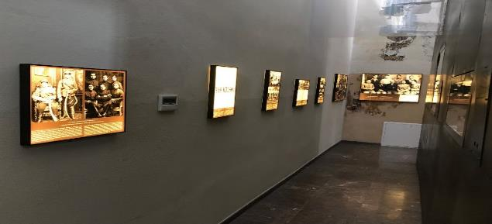
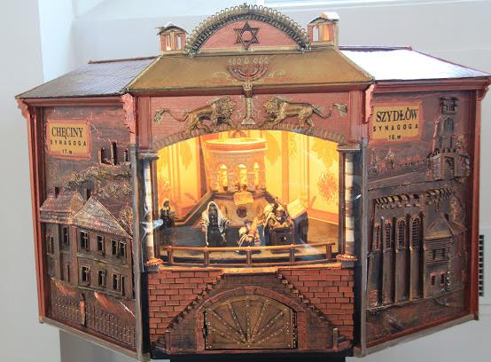
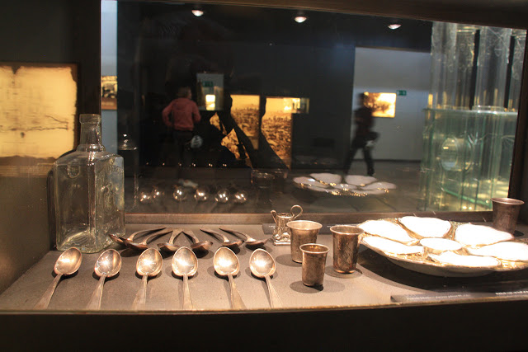
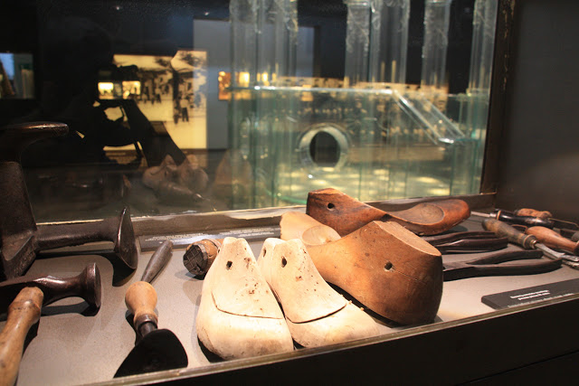

Slide 16
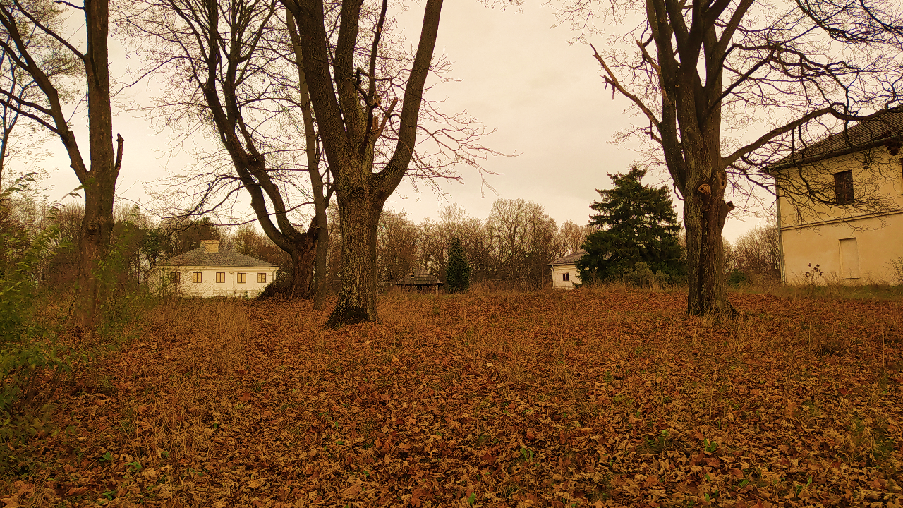
Zespół pałacowy Tarnowskich „Tarnoskała”- Piotrkowice

Slide 17
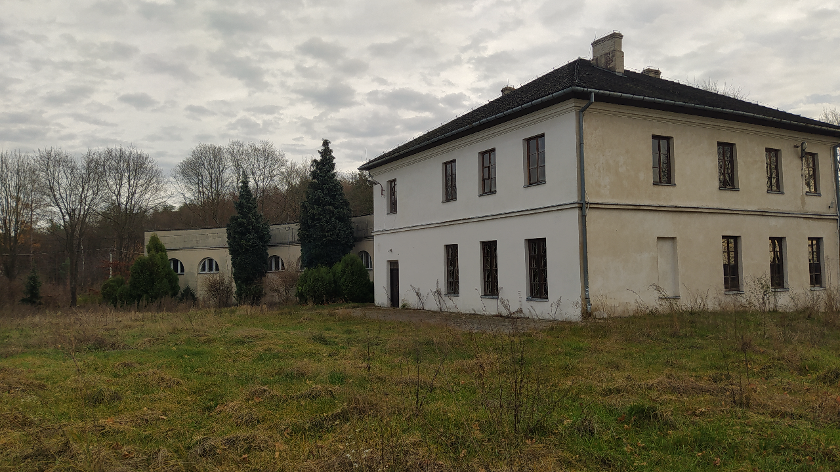
Na pd. - wsch. od Piotrkowic jest wzgórze nazywane Tarnoskała. Znajduje się tu zespół pałacowy Tarnowskich z pawilonami, stajnią i parkiem krajobrazowym. Ciekawostką jest, że siedziba nie miała głównego gmachu. Był to zespół czterech pawilonów z których pd. i wsch. zbliżone były do siebie półkolistymi budynkami stajen. Z pawilonów zachowały się trzy. Sam pałac otoczony jest zielenią przylegającego do niego parku, niestety zaniedbanego. Znajdują się w nim przepiękne dęby oraz sosny.

Slide 18
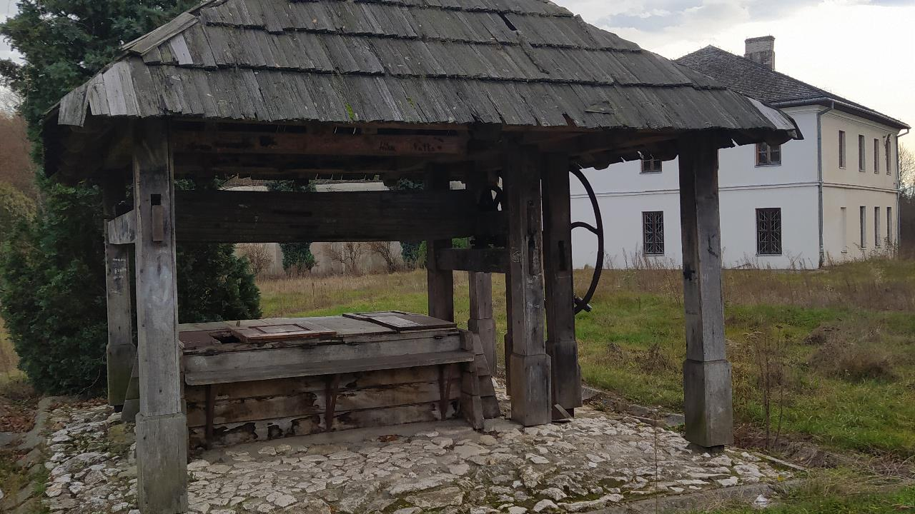
Od strony południowej, na stoku Tarnoskały znajduje się ogród z drzewami owocowymi a pośrodku zaś do dziś znajduje się obudowana, drewniana studnia.

Slide 19
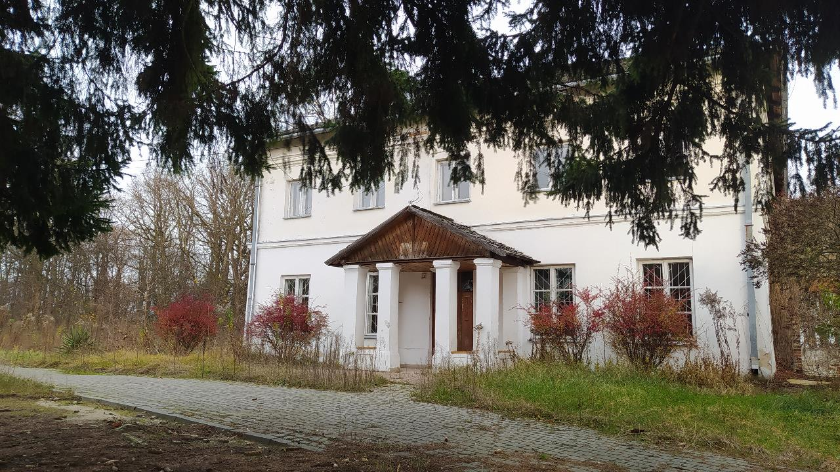
Podczas I wojny światowej pawilony zdewastowało stacjonujące tu wojsko.

Slide 20
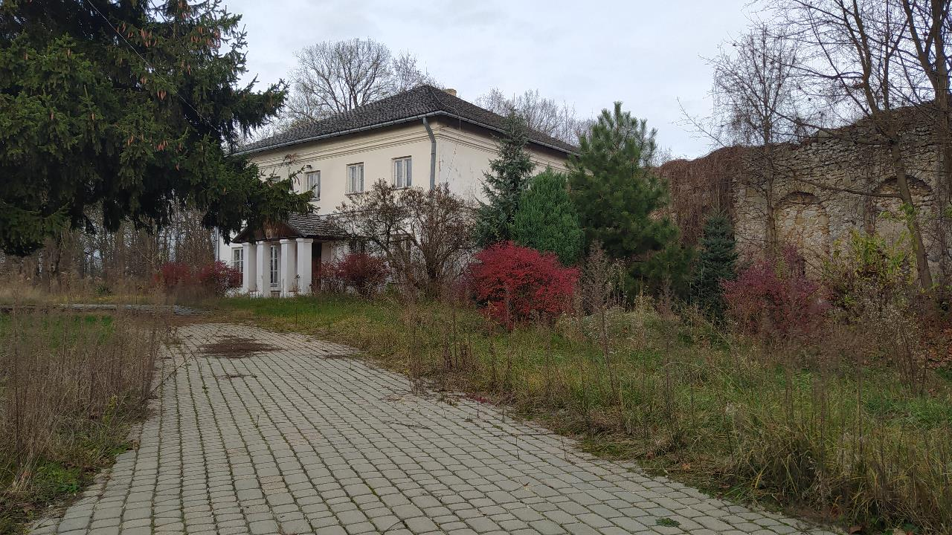
Po II wojnie światowej w pawilonach zlokalizowano szkołę jednak w 2016 roku po pałac upomnieli się spadkobiercy.

Slide 21
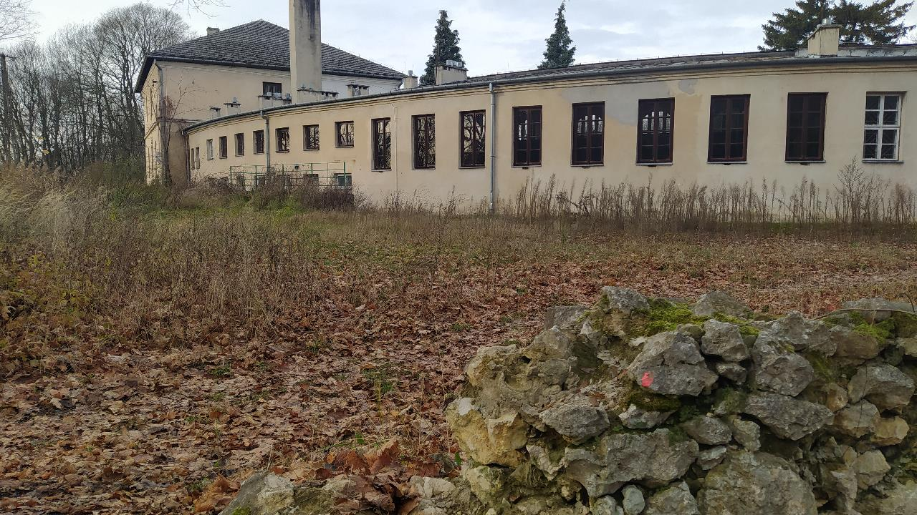
Wozownię adaptowano na salę gimnastyczną – i była to chyba jedyna na świecie sala gimnastyczna, której dłuższe ściany nie są proste, tylko biegną po łuku.

Slide 22
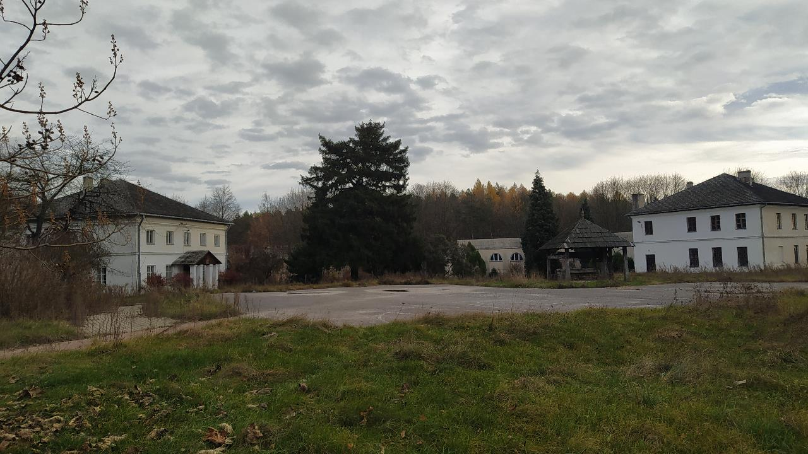

Slide 23
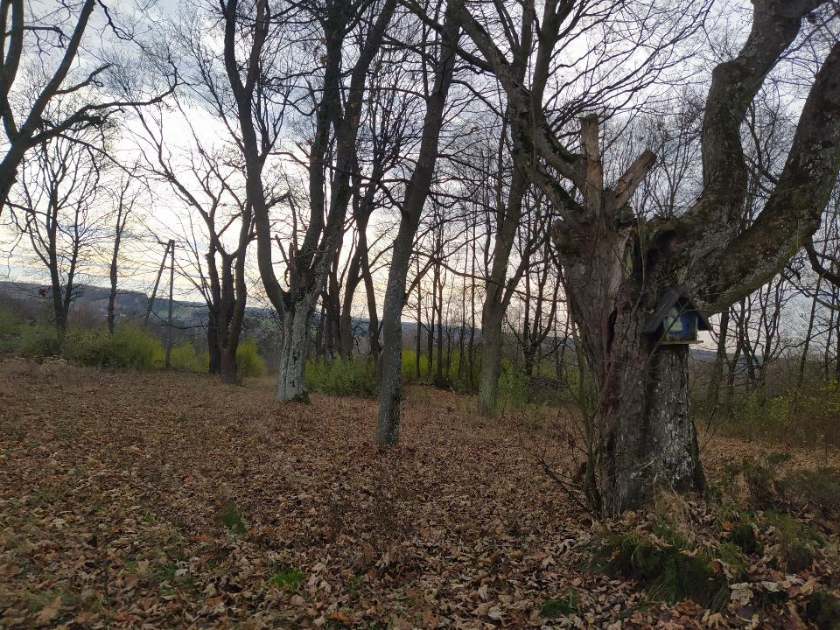
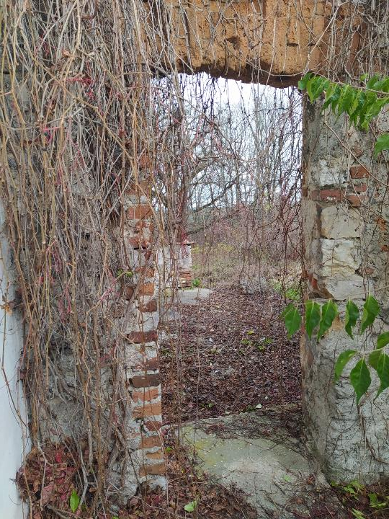

Slide 24
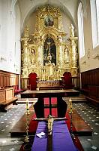
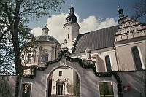
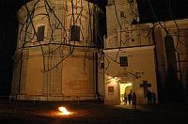
Sanktuarium Matki Boskiej Loretańskiej w Piotrkowicach
Według relacji Hiacynta Pruszcza w 1627 roku obok figury Męki Pańskiej miało miejsce objawienie się Matki Bożej, związane z licznymi łaskami.

Slide 25
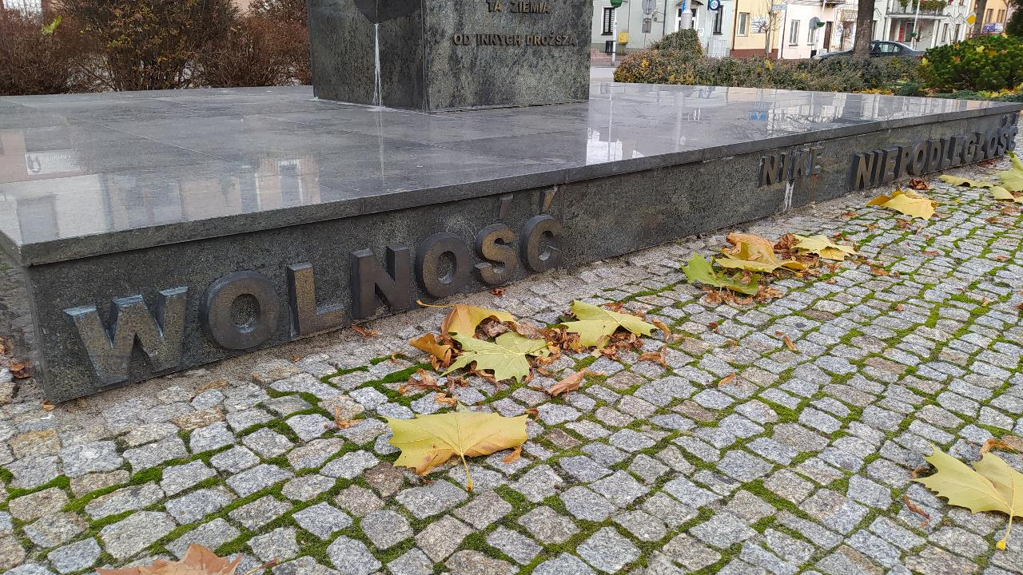
Czterometrowa rzeźba powstała w pracowni Arkadiusza Latosa, kieleckiego rzeźbiarza. Na podeście umieszczono napisy "Wolność, niepodległość" i "Ta ziemia od innych droższa"

